Slide 1
La difusión digital de las patentes en las principales universidades de México y Estados Unidos
Presenta:
Ing. Biónico Hazur Sahib Socconini Alvarado
Asesor:
Prof. Dr. Manuel Soria López
21 DE SEPTIEMBRE 2016

Slide 2
Contenido
Introducción: (1) Objetivo; (2) Pregunta de investigación; (3) Hipótesis; (4)Justificación.
Patentes universitarias y difusión del conocimiento científico y tecnológico: (1)Patente universitaria; (2)Repositorios Institucionales (3)La OPITT.
Antecedentes de la difusión digital de conocimiento científico y tecnológico (1)Antecedentes del acceso abierto; (2)Antecedentes de la difusión digital en universidades mexicanas.
Metodología: (1) Universo de estudio; (2) Indicadores.
Análisis comparativo: (1)Universidades EUA; (2) Universidades México; (4) Hallazgos.
(1)Conclusiones y (2) Recomendaciones.

Slide 3
I. Introducción

Slide 4
(1) Objetivo
Medir y analizar comparativamente la difusión digital de patentes por las principales universidades de México con respecto a las principales universidades de los EUA.
(2) Pregunta de Investigación
¿Cuáles son las principales características y la magnitud diferencial de la difusión digital de patentes por parte de las principales universidades de México comparadas con las principales universidades de los EUA?
Notes:
Las universidades gringas tienen mas de un siglo patentando. y en México 40 años.
Las IES y CPI mexicanas obtienen su primera patente en 1989 en la USPTO, EL CINVESTAV. LA UNAM 1990.
CINVESTAV 1981 ante el IMPI.
EL IPN desde 1987.
LA UNAM registra su primera patente 1976
LA UAM registra si primera solicitud de patente ante el IMPI en 1984.
La LEY DE PI vigente se publica en 1991.

Slide 5
(3) Hipótesis
Al medir la difusión digital de patentes a partir del indicador que surge de un conjunto de variables propuestas, es posible determinar la magnitud diferencial de la difusión digital de patentes entre estas universidades de México y EUA.
Como hipótesis se presume que la calidad de la difusión digital es inferior en las universidades de México al compararlas con las universidades de los EUA, lo cual se verá reflejado en una brecha de gran magnitud entre ambos conjuntos de universidades.
Notes:
En 1989 la UNAM fue la primera universidad en establecer conexión a Internet y unos meses depsues el ITESM.
CONACYT se conecta a Internet a partir de 1993
En 1995 TELMEX y otros proveedores de Acceso a Internet ofrecen el servicio al público.

Slide 6
(4)Justificación
En general, en la economía basada en conocimiento, los sistemas nacionales, regionales, y locales de innovación requieren de la más amplia difusión de la información y saberes científicos y tecnológicos como elementos fundamentales para que los agentes puedan transformar conocimiento y generar el valor y la riqueza que producen crecimiento y desarrollo económico.
En particular, la “…función sustantiva de las universidades (…) como finalidad (…) hacer participar de los beneficios de la educación y la cultura nacional y universal, a todos los sectores de la sociedad (…) mediante la difusión, divulgación, promoción y servicios del conocimiento científico, tecnológico, artístico y humanístico”. (ANUIES,1995)
Notes:
En 1989 la UNAM fue la primera universidad en establecer conexión a Internet y unos meses depsues el ITESM.
CONACYT se conecta a Internet a partir de 1993
En 1995 TELMEX y otros proveedores de Acceso a Internet ofrecen el servicio al público.

Slide 7
II. Patentes universitarias y difusión del conocimiento científico y tecnológico
(1)Patente universitaria;
(2) Factores Explicativos de la producción y difusión de conocimiento contenido en patentes de universidades;
(3)Repositorios Institucionales;
(4)La OPITT.

Slide 8
(1)Patentes Universitarias
Una patente es un derecho exclusivo de propiedad para la explotación económica de una invención, el cual, es concedido por un Estado nacional a quien lo solicite. Como contrapartida, el titular se encuentra obligado a la divulgación de la invención en el dominio público (Aboites & Soria, 2008).
Una patente universitaria se constituye de un invento generado por al menos un inventor académico laborando para una organización académica (pública o privada) que realiza investigación y desarrollo tecnológico con financiamiento público (Soria, 2015); además la organización académica es titular de la patente.

Slide 9
Factores Explicativos de la producción y difusión de conocimiento contenido en patentes de universidades
Demanda de tecnologías basadas en ciencia (Pavitt 1984).
Incremento del financiamiento de I+D en universidades tanto de fondos públicos como de recursos procedentes de empresas (Henderson, Jaffe, & Trajtenberg, 1998; Mitaya, 2000; Foltz, Barham, & Kim, 2000).
Marco institucional de propiedad intelectual y de patentes universitarias. (Henderson, Jaffe, & Trajtenberg, 1998).
Oficina para la gestión de propiedad intelectual y transferencia de tecnología (OECD, 2003; Mowery y Sampat, 2005, (Henderson, Jaffe, & Trajtenberg, 1998).
Capacidades acumuladas y calidad de I+D; posición a nivel nacional o internacional (Mitaya, 2000; (Foltz, Barham & Kim, 2000; Sandías, 2009)
La estructura de incentivos (Soria 2015).
La relación de la universidad con el gobierno (Mitaya, 2000).

Slide 10
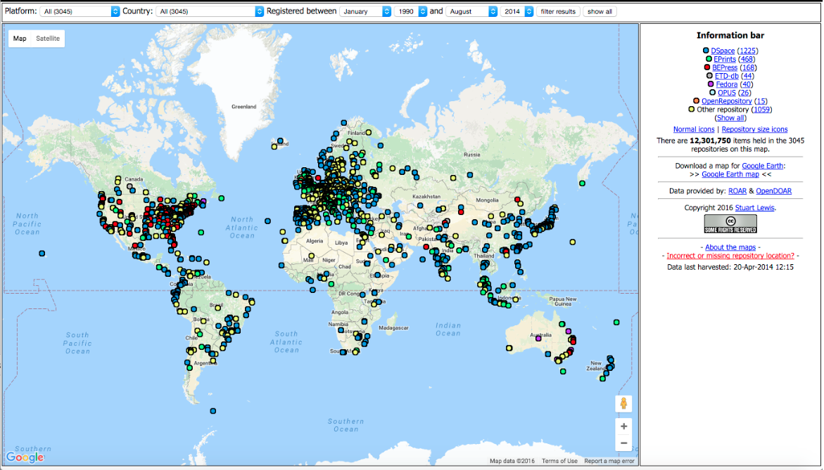
(2)Repositorios Institucionales.
Fuente: www.repository66.org

Slide 11
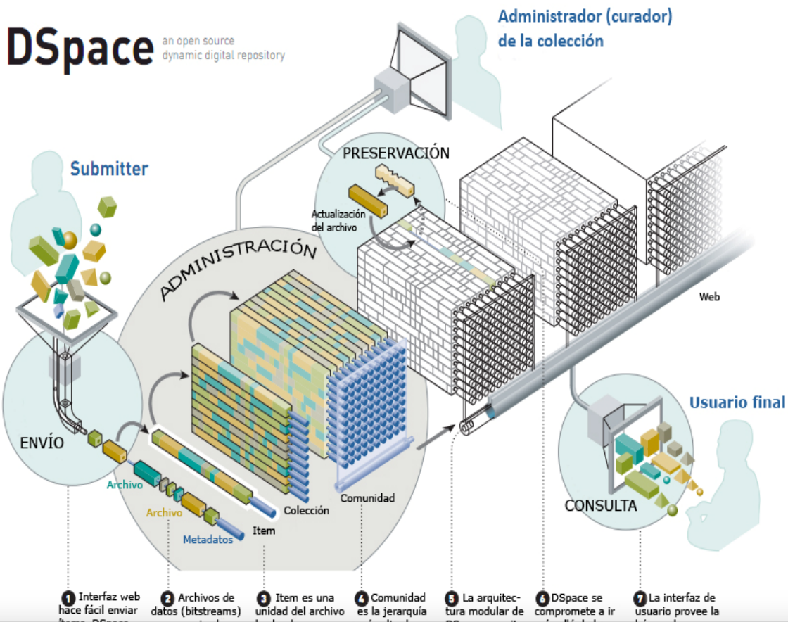
(León,2016)

Slide 12
(4)Oficinas de Propiedad Intelectual y Transferencia de Tecnología
Antecedentes:
Research Corporation for Science Advancement (RCSA), funda en 1912 Frederick Gardner Cottrell.
En 1926 la Universidad de California
Oficina de la Sociedad Fraunhofer en Alemania fundada en 1952.
En 2010 Conacyt lanza el Programa de Creación de Oficinas de Transferencia de Conocimiento (OTC).
Fuente: www.repository66.org

Slide 13
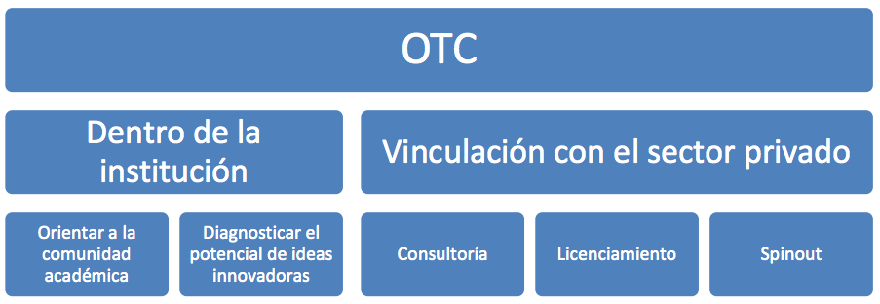
(4)Oficinas de Propiedad Intelectual y Transferencia de Tecnología (OPITT)
La funciones de la OTC incluyen la protección y comercialización de la PI de la universidad, además de promover y difundir la difusión tecnológica (Siegel,2003).
Fuente: (SE, 2011)

Slide 14
III. Antecedentes de la difusión digital de conocimiento científico y tecnológico
(1) Antecedentes del acceso abierto; (2)Antecedentes de la difusión digital en universidades mexicanas.

Slide 15



(1) Antecedentes del acceso abierto
En el 2001, 30,000 científicos firmaron acuerdo.
La declaración de Budapest en 2002
2003, University of Nottingham.
Fuente: www.repository66.org
Notes:
Iniciaron Plos,
Patrick Brown, un bioquímico de la Universidad de Stanford y por Michael Eisen, un biólogo computacional de la Universidad de California, Berkeley y el Lawrence Berkeley National Laboratory.

Slide 16



(2)Antecedentes de la difusión digital en universidades mexicanas
1989
Satelite Morelos 1
IP 132.248.1
1989, Conexión inalámbrica con National Center for Atmospheric Research
1993, ITAM, UAM, y demás universidades.
Fuente: www.repository66.org
Notes:
1990 : el mismo equipo construyó el primer cliente Web, llamado WorldWideWeb (WWW), y el primer servidor web.²²
1989 se inventó el lennguaje HTML.
El conocimeinto puede digitalizarse aumentarse y transmitirse con un coste cercano a cero, un bien común. (Stglitz, 1999),
Benkler 2006, el valor del conocimiento aumenta con el número de poseedores.

Slide 17
III. Metodología (1) Universo de estudio; (2) Indicadores.

Slide 18
Metodología
Esta es una investigación del tipo descriptiva y cualitativa, la búsqueda literaria se realizó en bases de datos abiertas y cerradas, repositorios institucionales y la base de datos de Google Académico entre otras para generar un marco teórico.
Investigación de tipo documental en la que se revisó las páginas web de las OPITT de las universidades de estudio.
El diseño de la metodología fue evolutivo y flexible en términos de mejorar el proceder para el acercamiento con las fuentes primarias de información.

Slide 19
Ranking mundial de universidades con patentes concedidas por la USPTO en 2015
 | Nombre de la Institución | 2015
1 | University of California, The Regents Of | 489
2 | Massachusetts Institute of Technology | 278
3 | Stanford University | 205
4 | University of Texas | 191
5 | Tsinghua University | 184
6 | California Institute Of Technology | 183
7 | Wisconsin Alumni Research Foundation | 161
8 | Johns Hopkins University | 143
9 | Columbia University | 119
10 | University Of Michigan | 117
11 | Harvard College, President And Fellows | 106
12 | Korea Institute Of Science And Technology | 105
Fuente: (NAI,2016)

Slide 20
Ranking de universidades mexicanas con patentes concedidas por el IMPI
 | Nombre de la Institución | 1976-1995 | 1996-2014 | Total
1 | Universidad Nacional Autónoma de México | 14 | 320 | 334
2 | Instituto Tecnológico y de Estudios Superiores de Monterrey | 3 | 301 | 304
3 | Centro de Investigación y de Estudios Avanzados | 3 | 217 | 220
4 | Instituto Politécnico Nacional | 8 | 154 | 162
5 | Universidad Autónoma de Nuevo León | 2 | 137 | 139
6 | Universidad Autónoma Metropolitana | 23 | 100 | 123
7 | Benemérita Universidad Autónoma de Puebla | 1 | 95 | 96
8 | Universidad de Guanajuato | 2 | 75 | 77
9 | Universidad de Guadalajara | 0 | 28 | 28
10 | Universidad Autónoma de Baja California | 0 | 26 | 26
Fuente: (Soria,2016)

Slide 21







Universo de estudio
1861, 155 años
278 patentes†
1910, 106 años
24 patentes*
1891, 125 años
205 patentes†
1974, 42 años
6 patentes*
1883, 133 años
191 patentes†
1936, 80 años
7 patentes*
1891, 125 años
183 patentes†
1961, 55 años
25 patentes*
1848, 168 años
161 patentes†
1943, 73 años
17 patentes*
*(IMPI, 2016), †(NAI,2016)

Slide 22
L | Categorías | Indicador
A | Datos de la institución | Nombre de la institución
B |  | Nombre de la oficina responsable
C |  | Nivel de detalle de los datos de contacto
D | Disponibilidad digital de la información | Nivel de acceso a la información
E |  | Estatus legal del documento de patente
F |  | Nivel del desarrollo de la base de datos del buscador
G |  | Nivel de descarga del documento de patente
H |  | Oferta tecnológica ligada a una patente
I |  | Nivel de actualización de la página web
J |  | Manual de usuario
K | Marco Normativo | Nivel de calidad técnica de las Políticas de PI y/o TT
L |  | Nivel de la calidad conceptual de las Políticas de PI y/o TT
M | Difusión de la información | Difusión en medios de comunicación
N |  | Integración con redes sociales
Ñ |  | Publicación de métricas o datos estadísticos de PI
O |  | Integración de patentes al Repositorio Institucional
P | Tecnologías de la información | Tecnología ocupada del buscador
Q |  | Principales navegadores web soportados
R |  | Página web disponible en varios idiomas

Slide 23
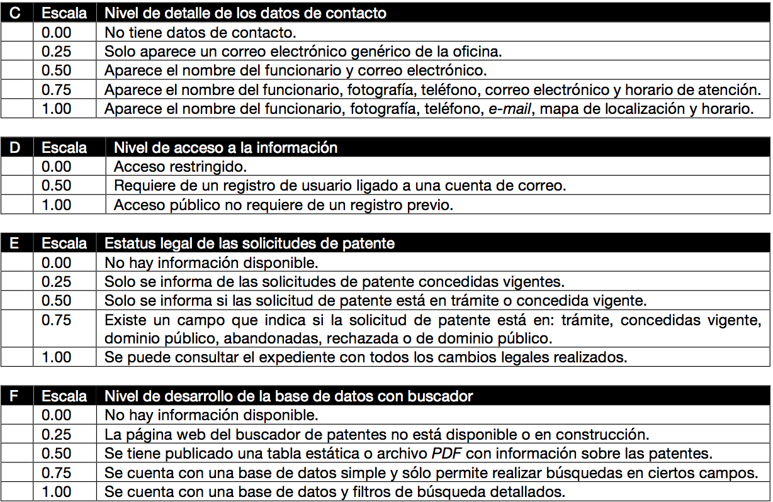

Slide 24
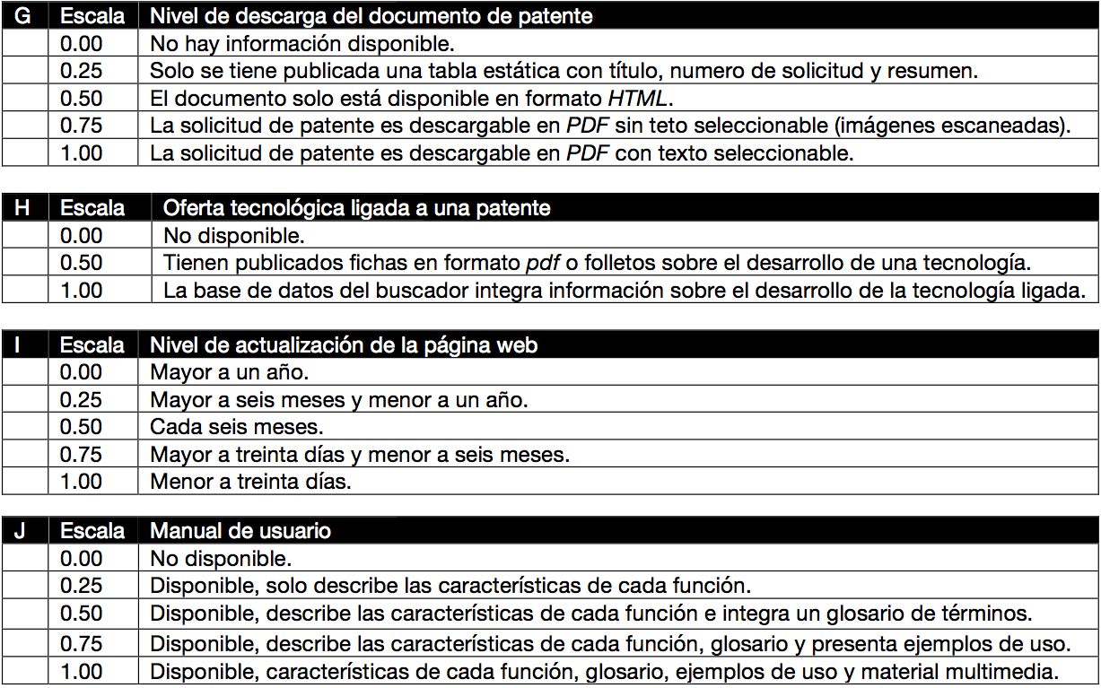

Slide 25
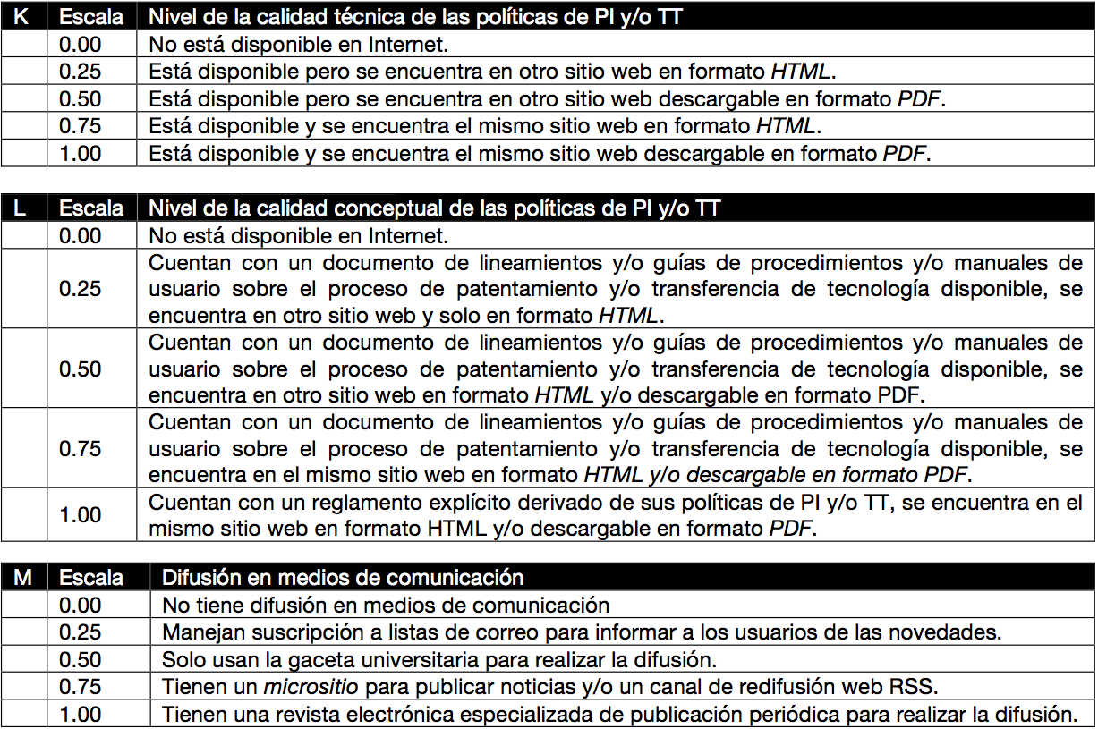

Slide 26
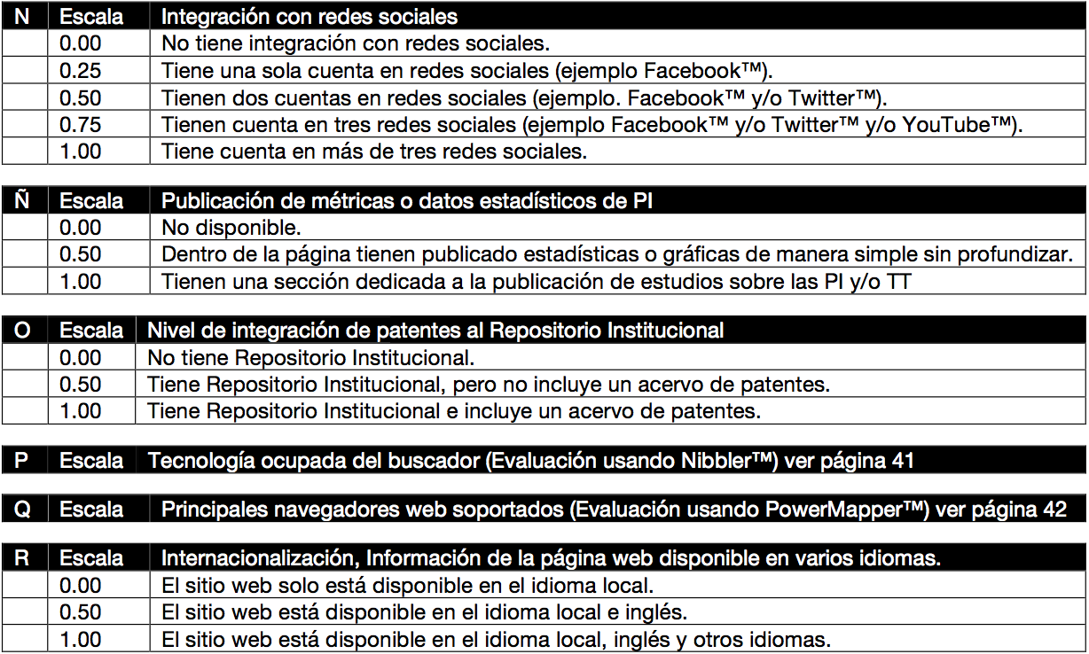

Slide 27
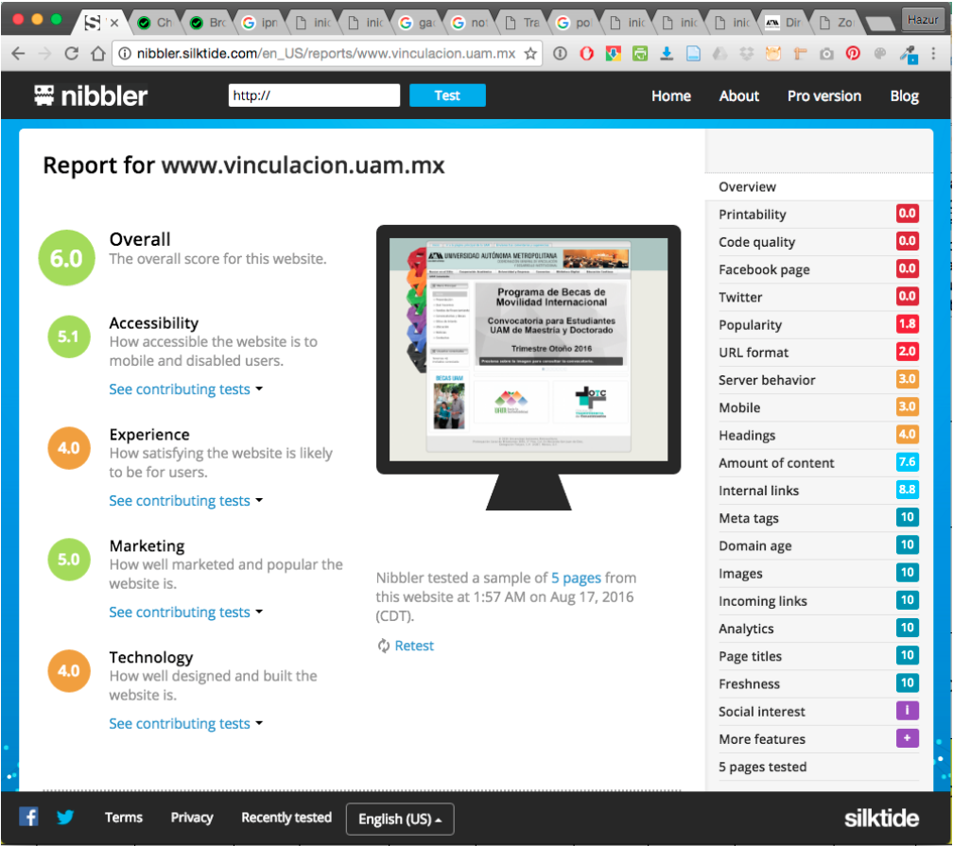

Slide 28
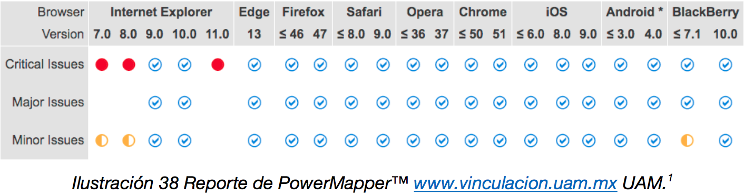
Compatibilidad con distintos navegadores web

Slide 29
IV. Análisis comparativo
(1) Universidades EUA (2) Universidades EUM (3) Hallazgos

Slide 30
 |  | Variable | EUA | EUM | Brecha
C |  | Nivel de detalle de los datos de contacto | 1.00 | 0.54 | 0.46
D | Disponiblidad | Nivel de acceso a la información | 1.00 | 0.92 | 0.08
E |  | Estatus legal de solicitud de patente | 0.50 | 0.38 | 0.13
F |  | Nivel de desarrollo de la base de datos del buscador | 0.85 | 0.71 | 0.14
G |  | Nivel de descarga documento de patente | 0.95 | 0.50 | 0.45
H |  | Oferta tecnológica ligada a una patente | 0.80 | 0.33 | 0.47
I |  | Nivel de actualización de la página web | 0.95 | 0.71 | 0.24
J |  | Manual de usuario | 0.00 | 0.00 | 0.00
K | PI | Nivel de disponibilidad de las Políticas de PI Y/O TT | 0.80 | 0.58 | 0.22
L |  | Nivel de disponibilidad del Reglamento de PI y/o TT | 0.80 | 0.58 | 0.22
M | Difusión | Difusión en medios de comunicación | 0.90 | 0.83 | 0.07
N |  | Integración con redes sociales | 0.55 | 0.58 | -0.03
Ñ |  | Publicación de métricas o datos estadísticos de PI | 0.60 | 0.25 | 0.35
O |  | Nivel de integración de patentes al repositorio institucional | 0.60 | 0.50 | 0.10
P | TICS | Tecnología ocupada del buscador | 0.72 | 0.59 | 0.13
Q |  | Principales navegadores web soportados | 0.86 | 0.62 | 0.24
R |  | Información de la página web disponible en varios idiomas | 0.00 | 0.33 | -0.33
 |  | Totales | 0.70 | 0.53 | 0.17

Slide 31



(1) Universidades de EUA
Datos de la Institución |  |  | Disponibilidad digital de la información | Difusión del Marco Normativo | Difusión de la información | Tecnología de la información | T
Universidad | Oficina | P
 |  | 1 | .79 | .75 | .63 | .60 | .72
 |  | 1 | .79 | .75 | .63 | .52 | .71
 | OTC | 1 | .75 | 1 | .69 | .38 | .71
 | OTTCP* | 1 | .57 | .75 | .75 | .56 | .66
 |  | 1 | .71 | .75 | .63 | .57 | .69
Promedios: |  | 1 | .72 | .80 | .66 | .53 | .70
*Technology Transfer & Corporate PartnertShips

Slide 32
A | B | C | K | F | G | H | N | I | J | D | E | L | M | Ñ | O | P | Q | R
Datos de la Institución |  |  | Disponibilidad digital de la información |  |  |  |  |  |  | Marco Normativo |  | Difusión de la información |  |  |  | Tecnologías de Información |  |  | Cal
 |  | 1 | 1 | .5 | 1 | 1 | 1 | 1 | 0 | .75 | .75 | 1 | .5 | .5 | .5 | .81 | 1 | 0 | .72
 |  | 1 | 1 | .5 | 1 | 1 | 1 | 1 | 0 | .75 | .75 | 1 | 0 | 1 | .5 | .62 | .95 | 0 | .71
 |  | 1 | 1 | .5 | .75 | 1 | 1 | 1 | 0 | 1 | 1 | .75 | 1 | .5 | .5 | .8 | .33 | 0 | .71
 |  | 1 | 1 | .5 | .75 | 1 | 0 | .75 | 0 | .75 | .75 | .75 | .25 | 1 | 1 | .67 | 1 | 0 | .66
 |  | 1 | 1 | .5 | .75 | 0.75 | 1 | 1 | 0 | .75 | .75 | 1 | 1 | 0 | .5 | .72 | 1 | 0 | .69
Promedios de cada variable: |  | 1 | 1 | .50 | .85 | .95 | .80 | .95 | 0 | .80 | .80 | .90 | .55 | .60 | .6 | .72 | .86 | 0 | .70

Slide 33






(2) Universidades de EUM*
Datos de la Institución |  |  | Disponibilidad digital de la información | Difusión del Marco Normativo | Difusión de la información | Tecnología de la información | T
Universidad | Oficina | P
 |  | .50 | .46 | .25 | 0.63 | .34 | .46
 | UPyTT | .75 | .54 | 0 | .50 | .44 | .46
 |  | .50 | .57 | .88 | .44 | .48 | .56
 | DESP | .50 | .50 | .88 | .63 | .67 | .60
 |  | .50 | .43 | .50 | .38 | .65 | .47
 |  | .50 | .54 | 1 | .69 | .50 | .62
Promedios: |  | .54 | .51 | .58 | .54 | .51 | .53
*Estados Unidos Mexicanos

Slide 34
 | A | B | C | K | F | G | H | N | I | J | D | E | L | M | Ñ | O | P | Q | R
 | Datos de la Institución |  |  | Disponibilidad digital de la información |  |  |  |  |  |  | Marco Normativo |  | Difusión de la información |  |  |  | Tecnologías de Información |  |  | Cal
1 |  |  | .5 | .5 | .25 | 1 | .25 | .5 | .75 | 0 | 0 | 0.5 | 1 | .5 | .5 | .5 | .54 | .49 | 0 | .46
1a |  |  | .75 | 1 | .75 | .5 | .75 | 0 | .75 | 0 | 0 | 0 | .75 | .75 | 0 | .5 | .62 | .19 | .5 | .46
2 |  |  | .5 | 1 | .5 | .75 | .75 | 0 | 1 | 0 | 1 | .75 | .75 | 0 | 0 | 1 | .6 | .84 | 0 | .56
3 |  |  | .5 | 1 | .25 | .5 | .25 | .5 | 1 | 0 | 1 | .75 | .75 | .75 | .5 | .5 | .64 | .37 | 1 | .60
4 |  |  | .5 | 1 | .25 | .5 | .75 | .5 | 0 | 0 | .5 | .5 | .75 | .75 | 0 | 0 | .48 | .98 | 5 | .47
5 |  |  | .5 | 1 | .25 | 1 | .25 | .5 | .75 | 0 | 1 | 1 | 1 | .75 | .5 | .5 | .68 | .83 | 0 | .62
Promedios de cada variable: |  |  | .54 | .92 | .38 | .71 | .50 | .33 | .71 | 0 | .58 | .58 | .83 | .58 | .25 | .5 | .59 | .62 | .33 | .53

Slide 35
Comparación EUM Y EUA
País | Datos de contacto | Disponibilidad digital de la información | Difusión del Marco Normativo | Difusión de la información | Tecnología de la información | T
EUM | .54 | .51 | .58 | .54 | .51 | .53
EUA | 1 | .72 | .80 | .66 | .53 | .70
Brecha ∆ | .46 | .21 | .22 | .12 | .02 | .17

Slide 36
(3) Hallazgos:
Internet se consolidó a finales de la década de los noventa, dándole una gran ventaja competitiva a México con respecto a Estados Unidos. La brecha del indicador de tecnologías de la información es cerrada (.02), esto es debido a que las tecnologías ocupadas son similares. (Lenguaje de programación, infraestructura, etc.)
La brecha del indicador del nivel de detalle de los datos de contacto en en ambos países es amplia (.46), las universidades de EUA no tiene problema en publicar con detalle datos personales de los funcionarios que laboran es sus universidades, al contario de las universidades mexicanas.
Ninguna de las universidades de EUA analizadas considera necesario incluir un manual de usuario de sus buscadores de patentes.

Slide 37
(4) Hallazgos:
De las cinco universidades analizadas de EUA excepto Caltech tienen publicada una cartera de tecnologías ligadas a una patente, su enfoque está centrado en la comercialización de la tecnología mas que en la difusión del conocimiento científico de sus patentes.
Ninguna de las universidades de EUA analizadas considera necesario ofrecer un servicio de traducción a otros idiomas en la página de la OPITT.
De las cinco universidades analizadas de EUA excepto la Universidad de Texas cuidaron que la sus contenidos sean compatibles con los principales navegadores web.

Slide 38
V. Conclusiones, recomendaciones y trabajos futuros

Slide 39
Conclusiones
Universidades mexicanas:
-Se identificó que todas cuentan con un Repositorio Institucional, este incluye documentos académicos tradicionales como son las tesis, artículos de investigación, libros, revistas entre otros.
-Destaca que la Unidad Azcapotzalco de la Universidad Autónoma Metropolitana, dentro de su Repositorio Institucional incluye un reducido número de patentes pertenecientes a uno de sus departamentos,
-Las demás universidades estudiadas no integran documentos de propiedad industrial dentro de sus repositorios.

Slide 40
Conclusiones
Universidades de Estados Unidos:
La difusión de las patentes está centrada en la comercialización de la tecnología, la mayoría cuenta con un portafolio de desarrollos tecnológicos a las cuales anexan patentes vinculadas.
Ninguna considera la necesidad de traducir a otros idiomas los contenidos ofrecidos en sus páginas web.
Las 5 universidades analizadas, sus datos de contacto obtuvieron una calificación de (1), cualquier tipo de vinculación inicia a partir de los datos de contacto.

Slide 41
Recomendaciones
La elección de la tecnología web ocupada para desarrollar tanto la base de datos como el buscador de patentes de la OPITT requiere basarse en estándares actuales como los propuestos por The World Wide Web Consortium o W3C™ y que mantengan una vigencia al menos de cinco a diez años.
El marco normativo que rige a la OPITT se debe colocar en una tabla con ligas de los documentos descargables ordenados jerárquicamente, esto da claridad a los interesados en consultar la legislación.

Slide 42
Recomendaciones
Una forma de presentar los contenidos en el sitio web de la OPITT es partiendo de que la oficina atiende distintos clientes, que pueden ser profesores, estudiantes y representantes legales de empresas o instituciones, cada uno de estos tienen distintas necesidades.
Una práctica que no se ha visto en las universidades públicas de México, pero se recomienda es incluir dentro de la base datos, todas las solicitudes de patentes propiedad de la universidad hasta las que están en el dominio público.

Slide 43
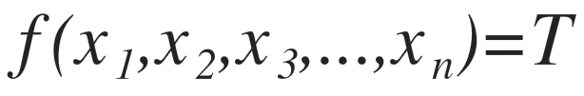
Trabajos futuros
Añadir una mayor rigurosidad matemática (modelos no lineales, filtros predictivos, promedio ponderado, etc.) agregando mas variables, etc..
Aumentar el estudio a mas universidades en México y en el mundo.

Slide 44
Referencias
Aboites, J., & Soria, M. 2008. Economía del conocimiento y propiedad intelectual: lecciones para la economía mexicana. Siglo XXI.
ANUIES, 1995. El Papel de la Difusión Cultural y Extensión de los Servicios en las Universidades Públicas. Revista de la Educación Superior Número 93. Volumen 24 • Enero - Marzo de 1995. Recuperado el 20 de septiembre de 2016, a partir de http://publicaciones.anuies.mx/revista/93/3/2/es/el-papel-de-la-difusion-cultural-y-extension-de-los-servicios-en-las
Foltz, J., Barham, B. & Kim, K., 2000. Universities and Agricultural Biotechnology Patent Production, s.l.: s.n. Galina, I. &. G. J., 2008. An overview of the development of open access journals and repositories in Mexico.. Toronto, Canada, s.n.
Henderson, R., Jaffe, A. B. & Trajtenberg, M., 1998. Universities as a source of commercial technology: detailed analysis of university patenting, 1965- 1988. The Review of Economics and Statistics, Volumen 80, pp. 119-128. Kuhn, T. S., 1971. La estructura de las revoluciones científicas. s.l.:Fondo de Cultura Económica.
León, 2014.Manual para administración de Dspace™. Recuperado el 20 de septiembre de 2016, a partir de http://www.ru.tic.unam.mx:8080/bitstream/DGTIC/81872/1/Manual%20DSpace%20r.pdf

Slide 45
Referencias
Mitaya, Y., 2000. An empirical analysis of innovative activity of universities in the United States. Technovation, Volumen 20, pp. 413-425.
NAI, 2016. Recuperado el 20 de septiembre de 2016, a partir de http://www.academyofinventors.com/pdf/top-100-universities-2015.pdf
Pavitt, K. 1984. Sectoral patterns of technical change: towards a taxonomy and a theory. Research Policy, v. 13, p. 343-373.
SE, 2011. La Transferencia de conocimiento. Fundación Idea. Reporte Técnico. Recuperado el 20 de septiembre de 2016, a partir de: http://www.fundacionidea.org.mx/assets/files/Estrategia%20de%20Transferencia%20de%20Conocimiento%20-%20Gobierno%20Federal.pdf
Soria, 2015. Estrategias de Apropiación por Agentes de Patentes Académicas en México. Revista Propiedad Intelectual, 15(18), pp. 84-101.
Soria, 2016. Reporte interno de Investigación. Departamento de Producción Económica, UAM Xochimilco.

Slide 46
Gracias!

Slide 47
La difusión digital de las patentes en las principales universidades de México y Estados Unidos
Presenta:
Ing. Biónico Hazur Sahib Socconini Alvarado
Asesor:
Prof. Dr. Manuel Soria López
21 DE SEPTIEMBRE 2016

